Slide 1
Capteur de CO2
Nicolas

Slide 2
SOMMAIRE
01
02
03
04
CONTRAINTES
PROJET
Présentation du cahier des charges et autres planification
Présentation global du projet
PROGRAMMATION
QUESTION
Présentation du programme
Présentation de la question ainsi que conclusion

Slide 3
01
CONTRAINTES
Présentation du cahier des charges et autres planification

Slide 4
Pourquoi ?
Pandémie de COVID-19,
+ Taux de CO2 élevé = + De transmission du virus.
Échelle :
400-600ppm > Bon | Air extérieur
600-800 > Moyen | Surveiller le capteur
1200-5000 > Mauvais - Critique | Renouveller l’air

Slide 5

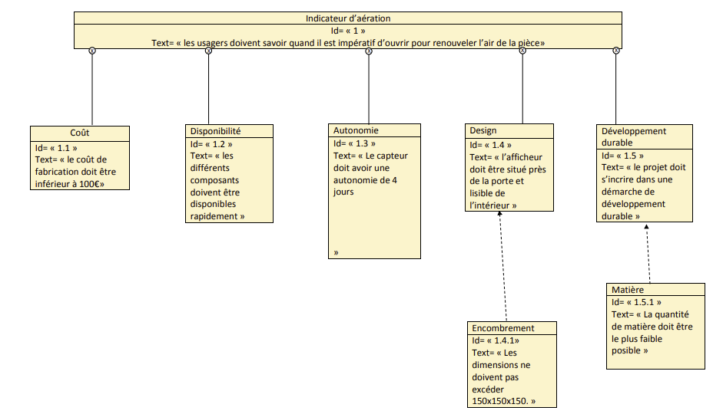
DIAGRAMME SYSML
Classe maternelle

Slide 6
Écran LCD + capteur de température
Suite à une demande du client, ajout d’un écran + capteur de température

Slide 7
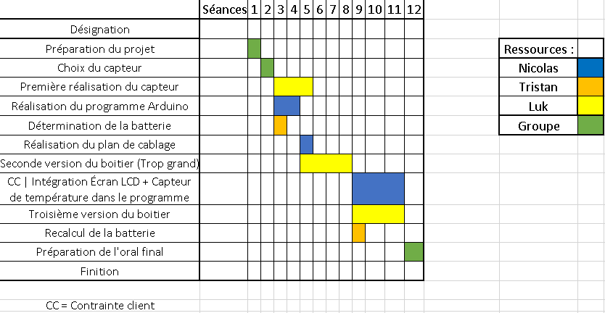
GANTT

Slide 8
02
PROJET
Présentation global du projet

Slide 9
RÉPARTITION
01
02
Boitier
Batterie
Réalisé par Luk
3 versions réalisées dont 1 imprimée
Réalisé par Tristan

Slide 10
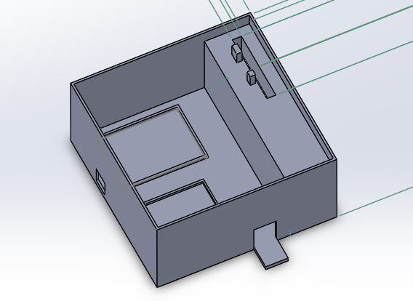
Boitier 3D
Première version du boitier
150x150mm

Slide 11
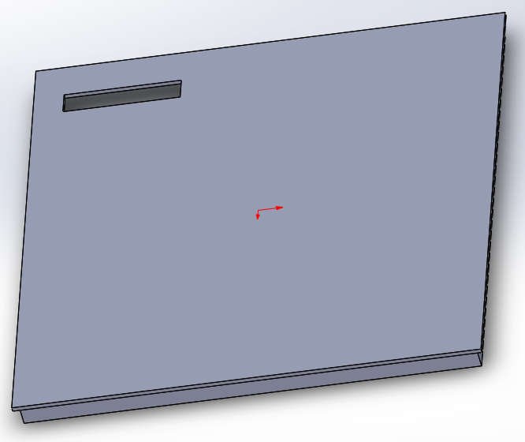
Boitier 3D
Première version du boitier
150x150mm

Slide 12
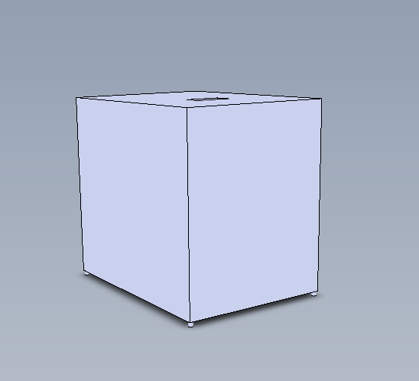
Boitier 3D
Deuxième version du boitier
100x100mm

Slide 13
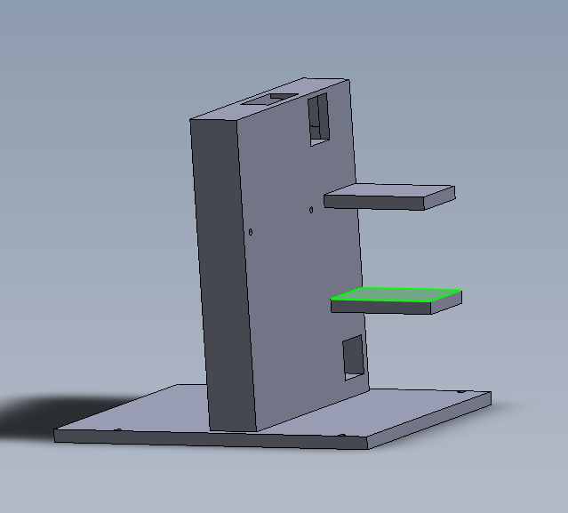
Boitier 3D
Deuxième version du boitier
100x100mm
Support non inclus

Slide 14
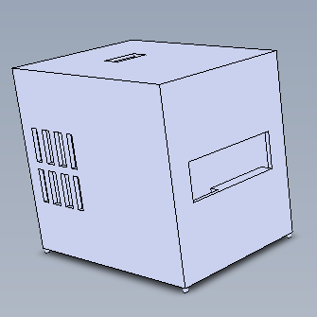
Boitier 3D
Troisième version du boitier
100x135mm
Ouverture pour les capteurs

Slide 15
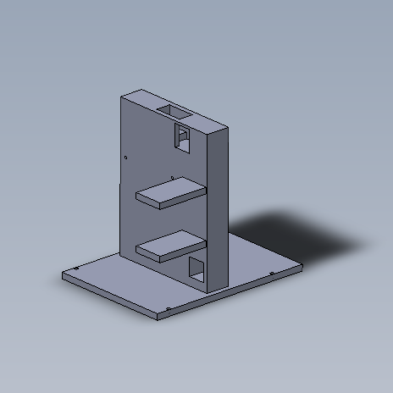
Boitier 3D
Deuxième version du boitier
100x135mm
Support inclus

Slide 16
96,75€
Prix HT

Slide 17
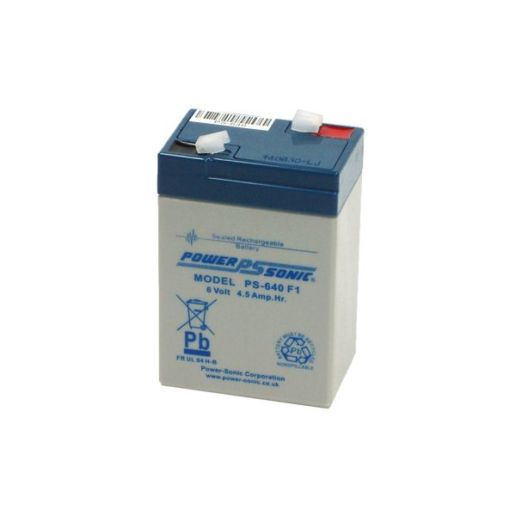
Batterie
PS640GB
6V – 4,5Ah
70 x 48 x 102 mm

Slide 18
Q = 4Ah
Q = I*T = 0,5*8

Slide 19
A.bat = 10,8h
A.Bat = Ah/I

Slide 20
Protocole de test
Conditions du test :
    Salle v201 ou en salle B311
    30 personnes
    Durée : 3h
    Fenêtre fermé
    Avec le port du masque
  Le Test :
    Test de résistance du boitier : Une fois le boitier imprimer tester sa résistance en posant dessus des objets de plus en plus lourd avec une limite entre 500g et 1kg.
    Test fonctionnalité du capteur : Laisser le capteur dans une pièce (Avec une classe de 30 élèves) fenêtre fermer jusqu’à ce qu’il s’active puis ouvrir les fenêtre de la pièce pour voir si le capteur se désactive si le capteur ne se désactive pas, alors arrêter le test et apporter des modification sinon répéter l’opération 1 fois mais sans masque.

Slide 21
03
PROGRAMME
Présentation software du projet

Slide 22
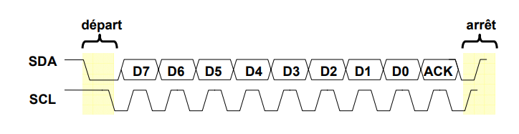
I2C
1980, Phillips
SDA, SCL & Masse

Slide 23
PROGRAMME | Head
//Bibliothèques ServoMoteur
#include <Servo.h>
Servo myservo; // create servo object to control a servo
int servo_pin = 8; // Branchement du servo
//Bibliothèques écran LCD
#include "rgb_lcd.h" // inclure la bibliothèque pour l'écran LCD
rgb_lcd lcd; // Création d'un objet lcd, facilitation du programme
//Bibliothèques DHT
#include <DHT.h>
#define branchement 6 // La ligne de données de notre DHT22 sera branchée sur la pin D6 de notre Arduino
#define ref DHT22 // Spécification du type de DHT utilisé (ici, ce sera un DHT22, comme indiqué)
DHT dht(branchement, ref); // Instanciation de la librairie DHT

Slide 24
PROGRAMME | Setup
void setup() {
//Setup du servomoteur
myservo.attach(servo_pin); //Définition du servo
//Setup du capteur de CO2, sur un port I2C Grove
Serial.begin(115200);
sgp.begin();
delay(200);
//Setup écran LCD
lcd.begin(16, 2); // Détermination nombre : collonnes, lignes
lcd.setRGB(255,229,0); // Configuration couleur écran LCD
lcd.setCursor(2,0);lcd.print("Capteur de CO2 "); //Première partie du message d'accueil
lcd.setCursor(2,1);lcd.print("Je demarre... ");//Deuxième partie du message d'accueil
delay(2000);
//Setup DHT22 (Température)
dht.begin();
}

Slide 25
PROGRAMME | Loop | <800ppm
if (sgp.eCO2 < 800) {
lcd.setRGB(0,255,0);
sgp.IAQmeasure(); // Première mesure
lcd.setCursor(1,0);lcd.print("CO2 ");lcd.setCursor(5,0);lcd.print(sgp.eCO2);lcd.print(" ppm");//Affichage taux de CO2 sur le LCD
lcd.setCursor(1,1);lcd.print("Temp");lcd.setCursor(6,1);lcd.print((float)dht.readTemperature());lcd.print(" c");// Affichage température sur le LCD
delay(1000);
lcd.clear();

Slide 26
PROGRAMME | Loop | >800ppm
//Si taux supérieur de CO2
else {
lcd.setRGB(255,0,0);
myservo.write(180); // Action du servo
delay(15); // Délais servo
sgp.IAQmeasure(); lcd.setCursor(1,0);lcd.print("CO2");lcd.setCursor(5,0);lcd.print(sgp.eCO2);
lcd.print(" ppm"); //Affichage taux de CO2 sur le LCD
lcd.setCursor(1,1);lcd.print("Temp");lcd.setCursor(6,1);
lcd.print((float)dht.readTemperature());lcd.print("c");
lcd.clear(); // Affichage température sur le LCD
delay(1000);
}

Slide 27
04
QUESTION
Question problématisée

Slide 28
Comment rendre notre produit plus compétitif ?

Slide 29
AXES POSSIBLE
01
02
Composants
Production
Changement des composants
Commande en gros

Slide 30
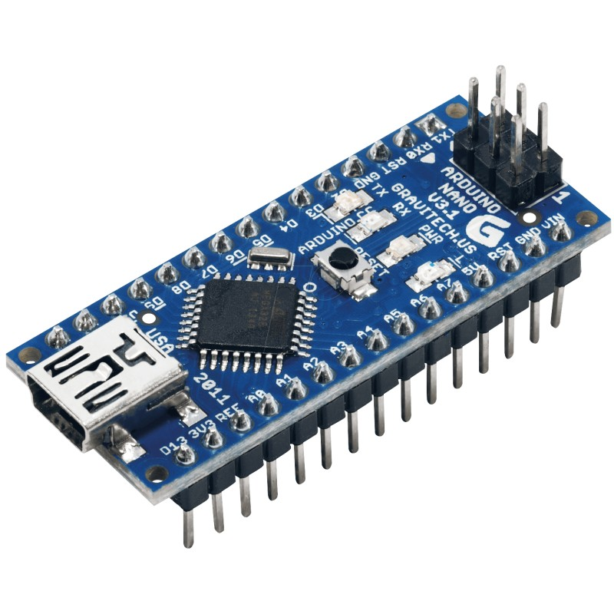
Arduino Nano
Prends peu de place, prix avantageux
Prix : 12,04€ HT

Slide 31
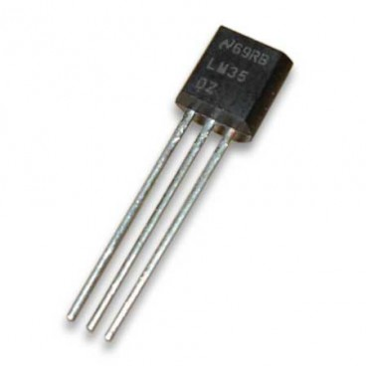
Capteur | LM35
Prix très avantageu, connectique relativement simple
Prix : 0,42€ HT

Slide 32
Merci !
Avez-vous des question ?
contact@qualit-air.fr
09.54.78.65.12
www.qualit-air.fr

